Slide 1
ExeCmd()
解析并处理指令
function.h
调用函数接口
Login.cpp
Send.cpp
数据库
……
SendFile.cpp
Quit.cpp
数据传输对象
DTO
客户端
服务功能实现：

Slide 2
用户界面
接受输入
gtk接口
gtk/gth.h
login.c
main/windows.c
dialog.c
signup.c
服务器

Slide 3
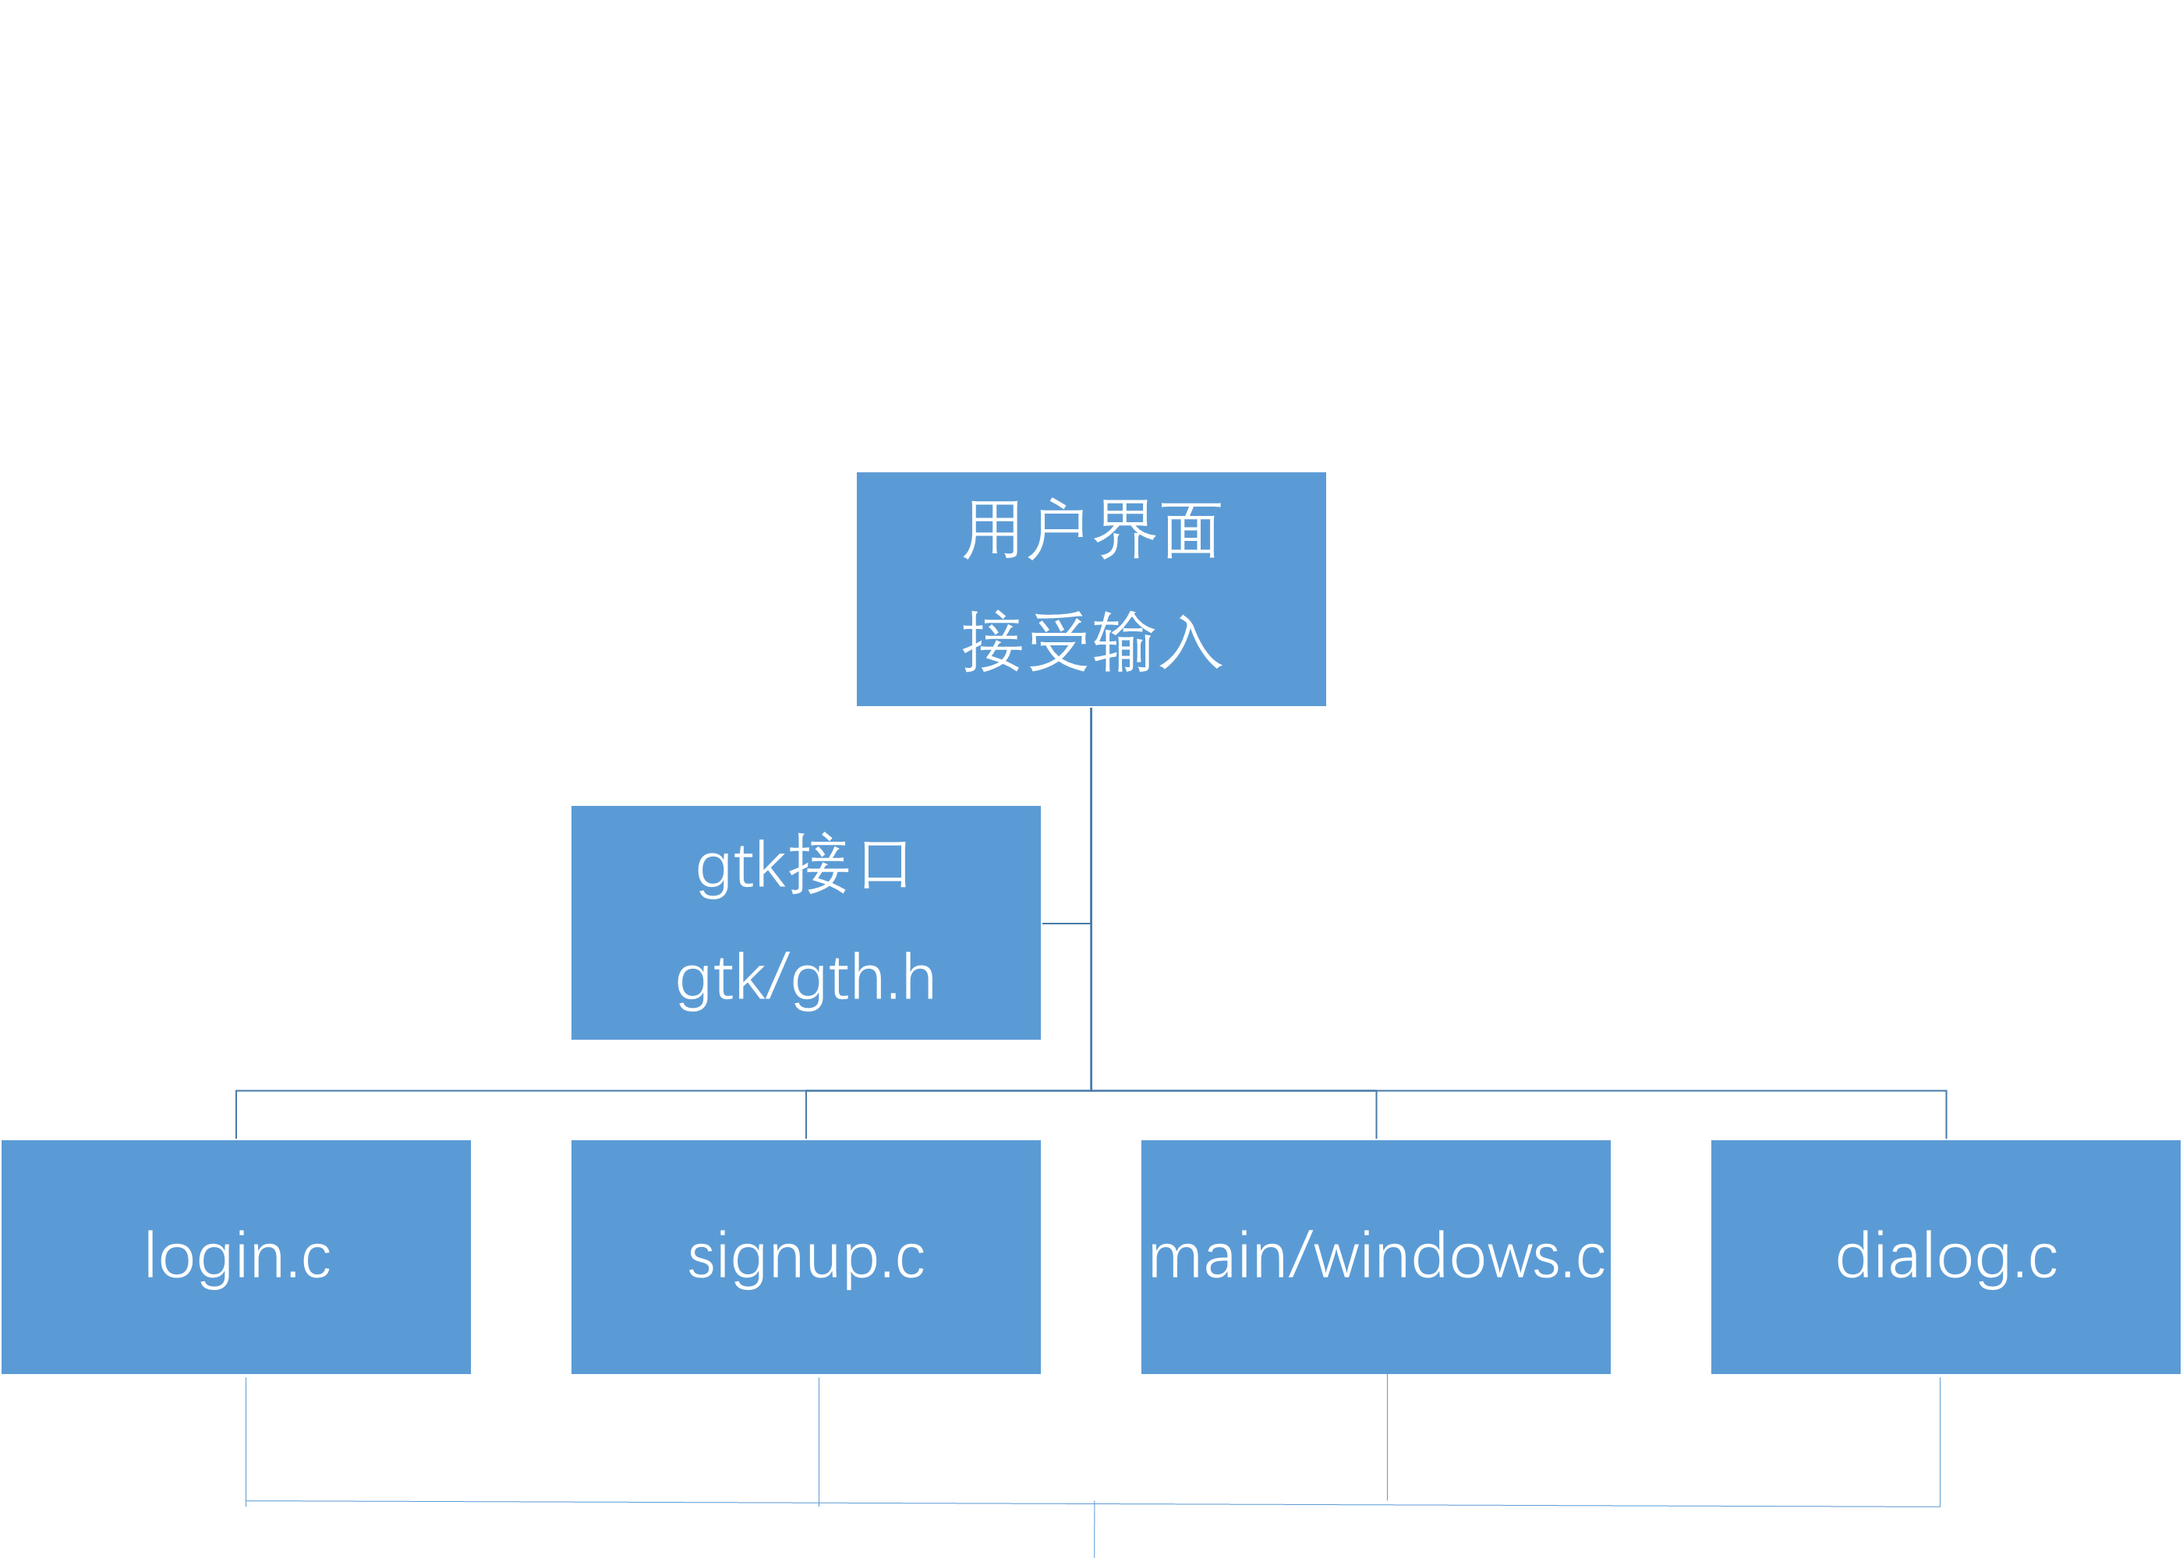
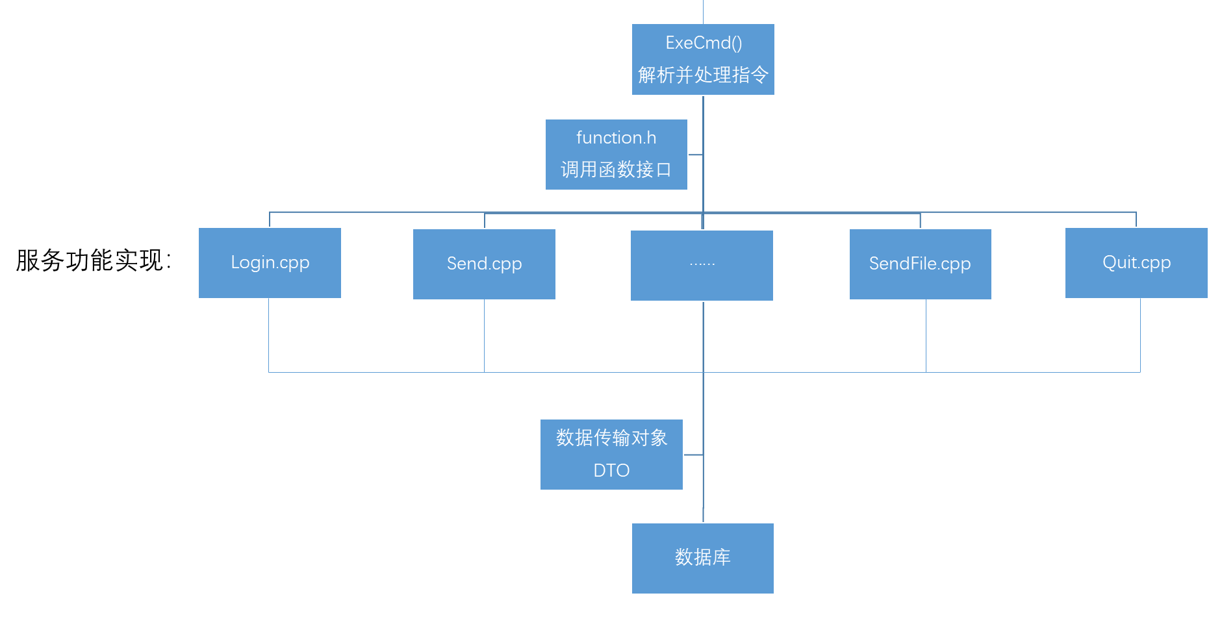

Slide 4
